Slide 1
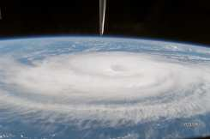
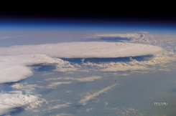
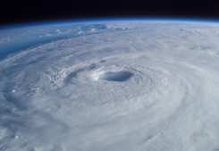
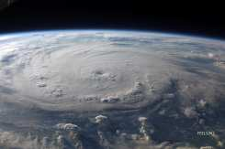
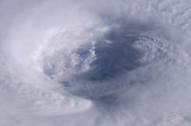
Озоновые Дыры
900igr.net

Slide 2
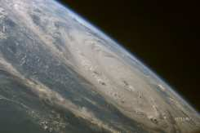
Что это такое???
Озоновая Дыра-локальное падение озона в озоновом слое Земли. По теории, выведенной учёными во второй половине XX века, считается, что озоновые дыры образуются в результате выброса хлора и бромосодержащих фреонов в озоновый слой.

Slide 3
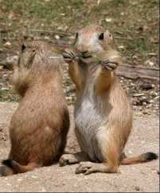
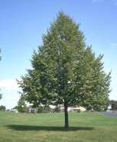
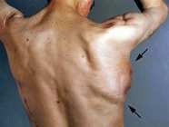
Последствия образования озоновых дыр
Ослабление озонового слоя усиливает поток солнечной радиации на землю и вызывает у людей рост числа раковых образований кожи. Также от повышенного уровня излучения страдают растения и животные.

Slide 4
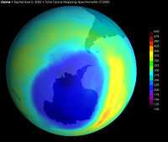
Опасность в Антарктиде
Озоновая дыра над Антарктидой появляется каждый год в начале весны в Южном полушарии. Площадь, охваченная озоновой аномалией, по состоянию на 25 сентября 2006 года была равна 29,5 млн. кв. км. В предыдущем рекордном 2000 году ее размеры составляли 29,4 млн. кв. км.

Slide 5
Восстановление Озонового Слоя
Хотя человечеством были приняты меры по ограничению выбросов хлоро и бромосодержащих фреонов путём перехода на другие вещества, например фторсодержащие фреоны, процесс восстановления озонового слоя займёт несколько десятилетий. Прежде всего это обусловлено огромным объёмом уже накопленных в атмосфере фреонов, которые имеют время жизни десятки и даже сотни лет. Поэтому затягивание озоновой дыры не стоит ожидать ранее 2048 года.

